Slide 1
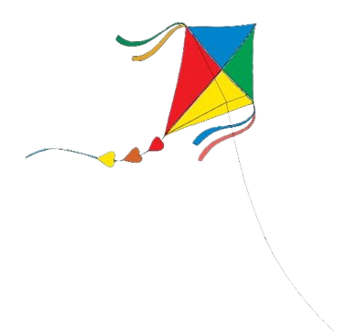
Giáo viên: Lê Thị Kim Hưng
Trường: THCS Trưng Vương
ÂM NHẠC 8

Slide 2

Chủ đề 5
GIAI ĐIỆU QUÊ HƯƠNG
BÀI 9
– Hát: bài hát Xuân quê hương
– Nghe nhạc: bản nhạc Long ngâm
– Thường thức âm nhạc: Nhã nhạc cung đình Huế
– Lí thuyết âm nhạc: Đảo phách

Slide 3
Bài 9 (Tiết 1)
– Hát bài Xuân quê hương
– Đảo phách
– TN&KP: Tạo ra mẫu tiết tấu có đảo phách

Slide 4
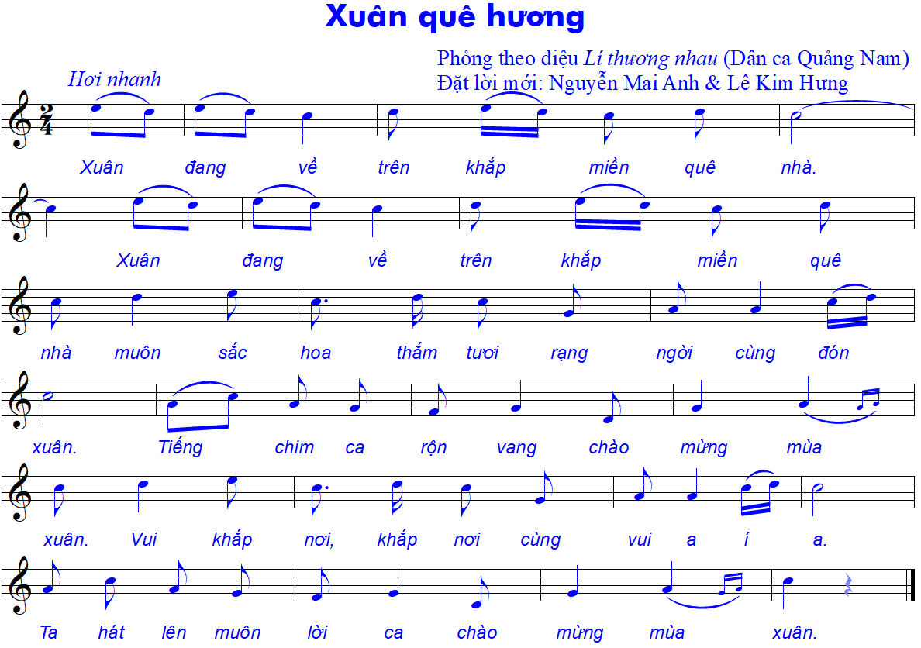
I. Hát bài

Slide 5
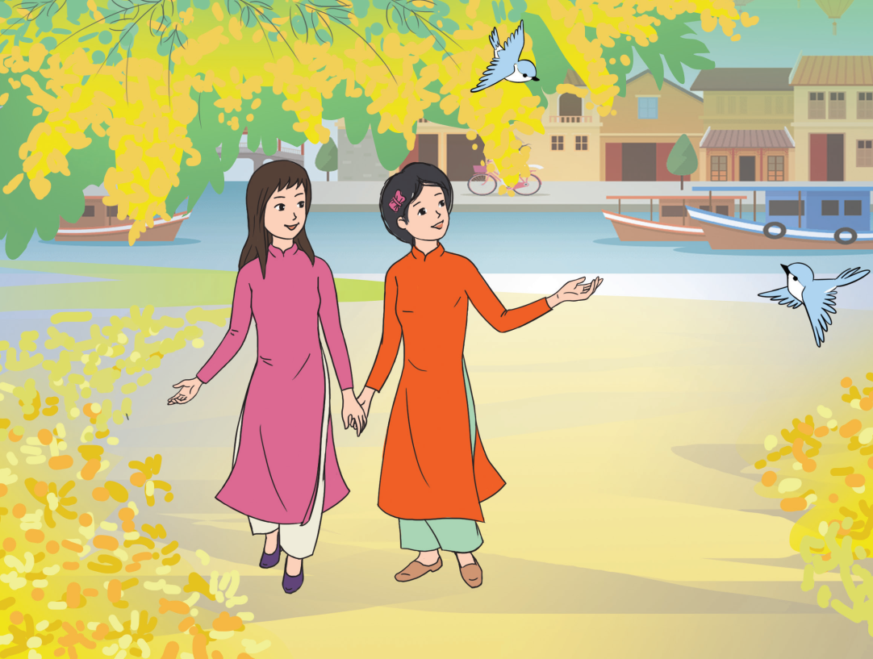
Giới thiệu bài hát
Quảng Nam là vùng đất thuộc Nam Trung Bộ của nước ta. Nơi đây có kho tàng âm nhạc dân gian khá đa dạng với những nét đặc trưng riêng.
Bài hát Xuân quê hương được hai tác giả Nguyễn Mai Anh và Lê Kim Hưng đặt tên và lời mới phỏng theo điệu Lí thương nhau (Dân ca Quảng Nam). Bài hát có hình thức một đoạn, giai điệu mềm mại, trong sáng, lời ca giản dị, thể hiện một mùa xuân tràn đầy sức sống đang về trên quê hương.

Slide 6
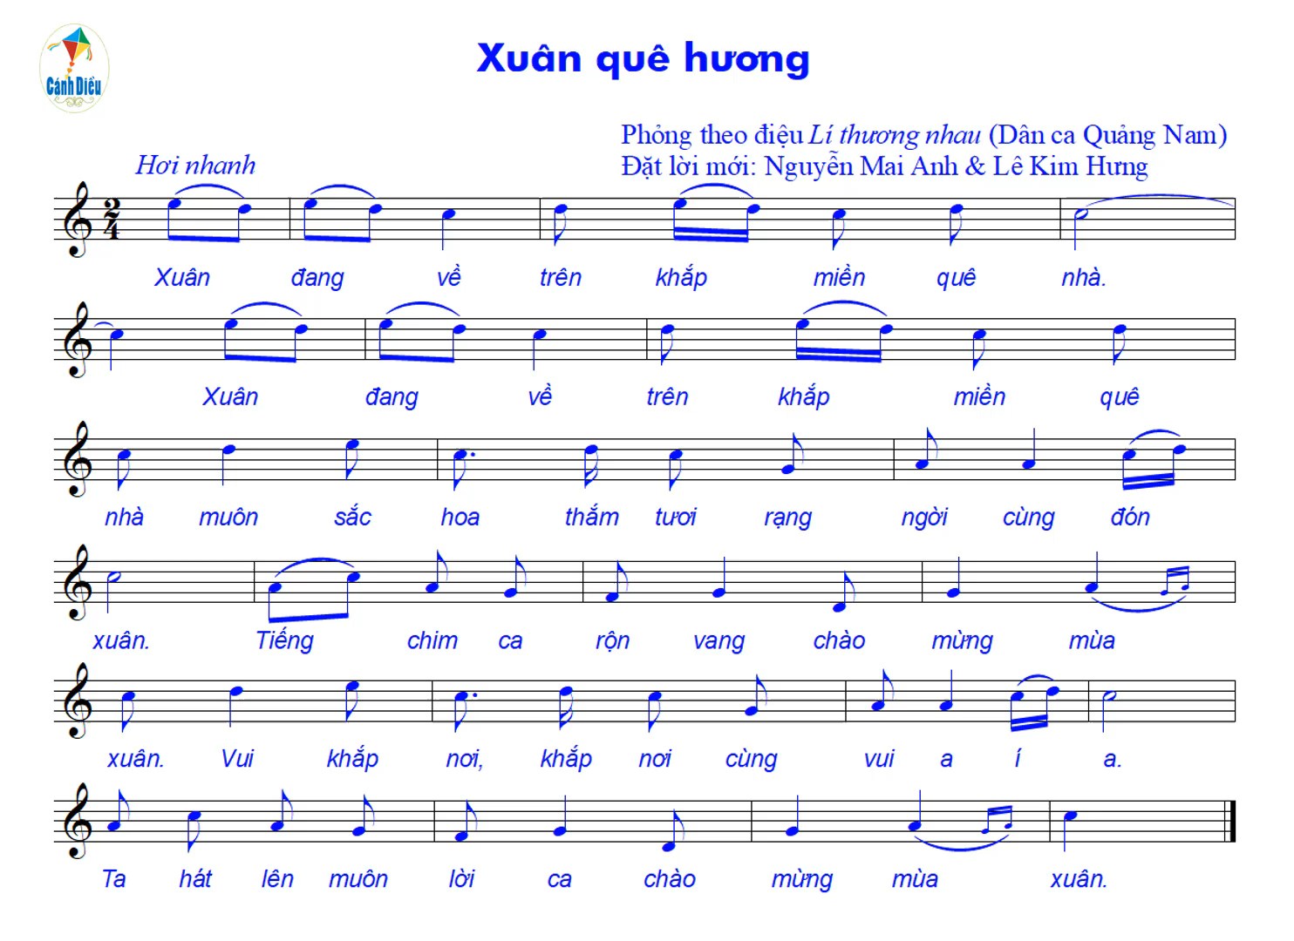
Nghe hát mẫu

Slide 7
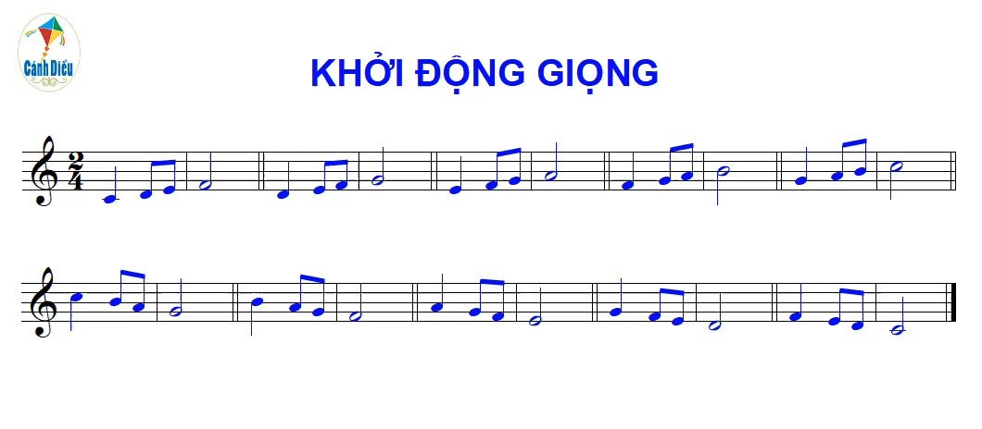
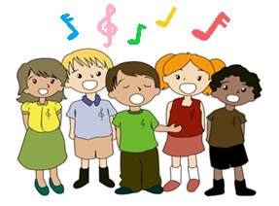

Slide 8
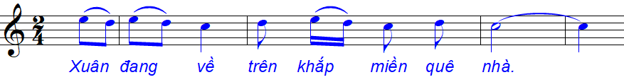

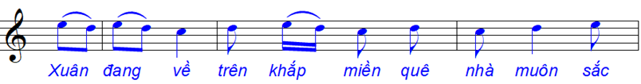

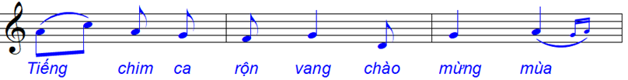

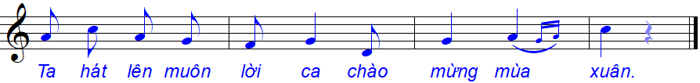
Học hát từng câu

Slide 9
Hát hoàn chỉnh cả bài

Slide 10
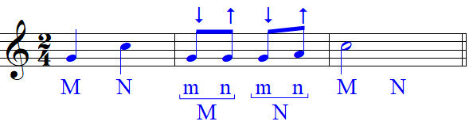
II. Đảo phách
Phần mạnh của phách, phần nhẹ của phách
Trong mỗi ô nhịp, phách ở ngay sau vạch nhịp là phách mạnh (M), còn các phách sau sẽ là phách nhẹ (N) hoặc phách mạnh vừa (Mv).
Mỗi phách lại được chia ra thành phần mạnh của phách (m) và phần nhẹ của phách (n).
Ví dụ:

Slide 11
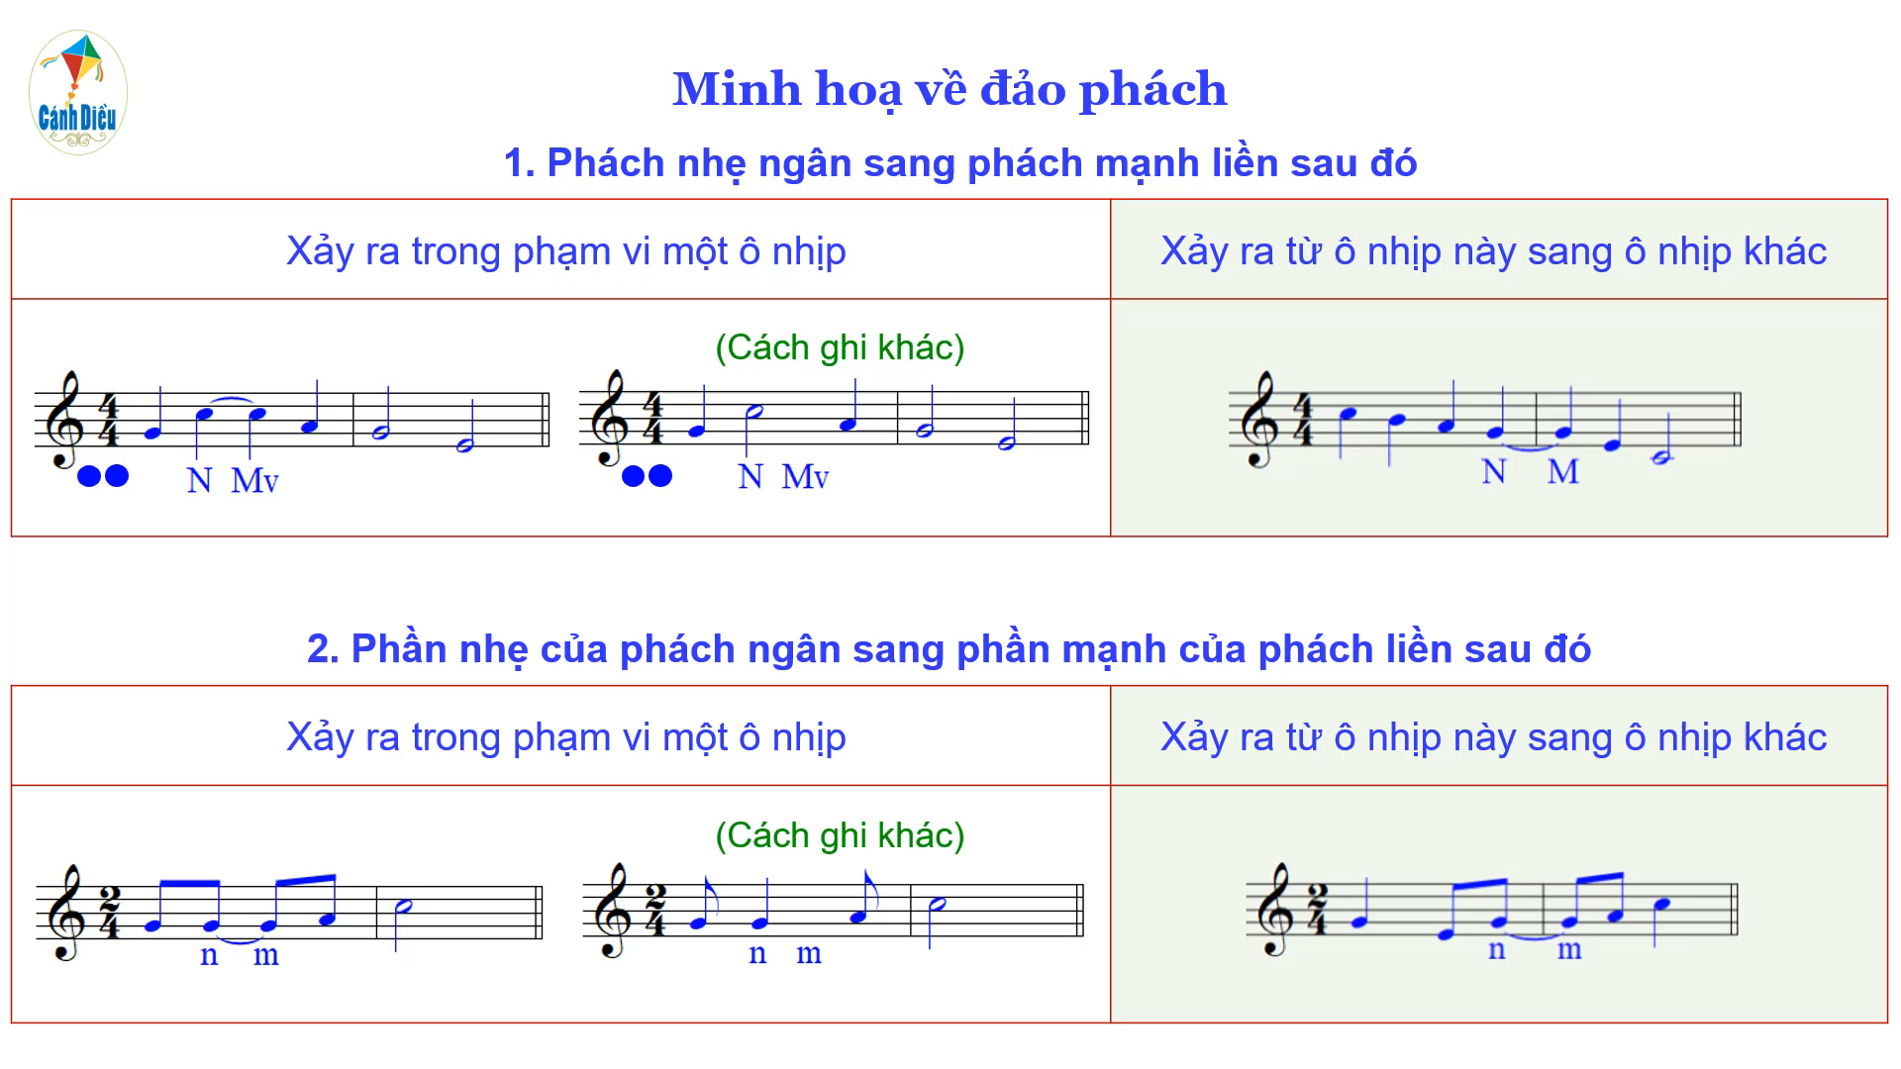

Slide 12
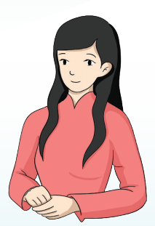
Đảo phách là hiện tượng một âm bắt đầu vang lên ở phách nhẹ và tiếp tục ngân sang phách mạnh liền sau đó; hoặc một âm bắt đầu vang lên ở phần nhẹ của phách tiếp tục ngân sang phần mạnh của phách liền sau đó.
Đảo phách làm cho trọng âm trong tiết tấu bản nhạc không trùng với trọng âm theo qui luật của loại nhịp.
Đảo phách có thể xảy ra trong phạm vi một ô nhịp hoặc từ ô nhịp này sang ô nhịp khác.
Đảo phách xuất hiện trong bản nhạc thường tạo cảm giác rộn ràng, vui tươi

Slide 13

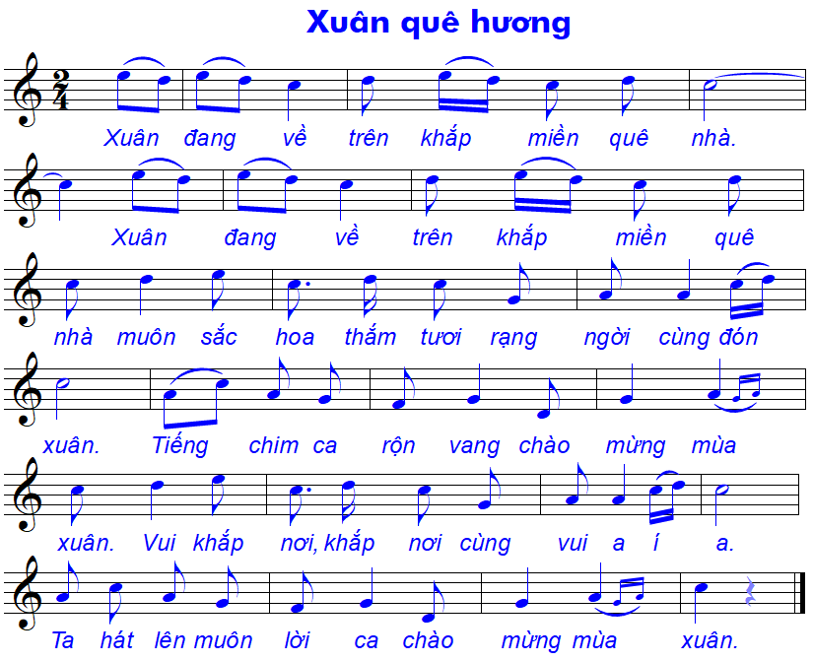
Đáp án
1. Ô nhịp 7
2. Ô nhịp 9
3. Ô nhịp 12
4. Ô nhịp 14
5. Ô nhịp 16
6. Ô nhịp 19

Slide 14
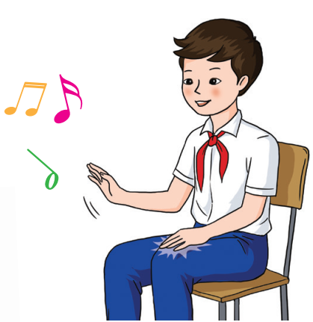
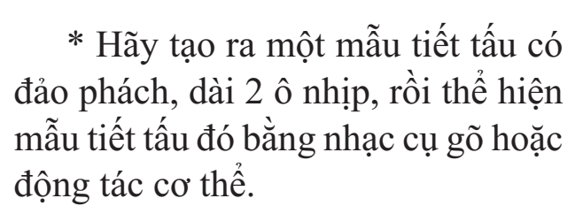
III. Trải nghiệm và khám phá:
Tạo ra mẫu tiết tấu có đảo phách

Slide 15
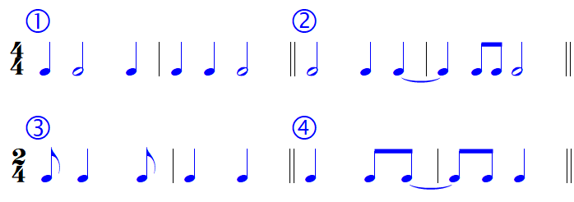
Đáp án tham khảo:

Slide 16

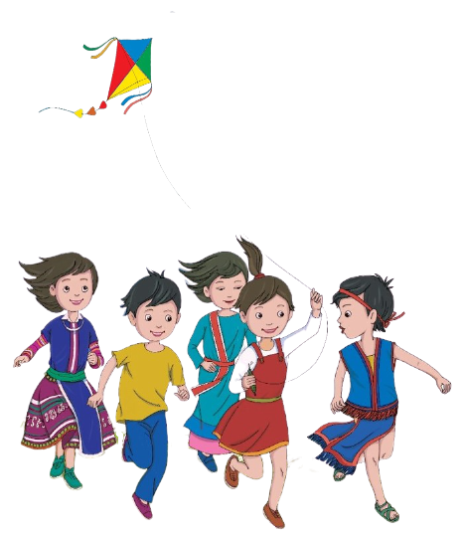
Dặn dò về nhà
Tập hát bài Xuân quê hương; thuộc lời ca.

